Slide 1
Аспан сферасы, аспан координаталарының жүйесі

Slide 2
оқу мақсаттары
9.7.2.3 аспан сферасының негізгі элементтерін атау; 9.7.2.4 жұлдызды аспанның жылжымалы картасынан жұлдыздардың аспан координатасын анықтау

Slide 3
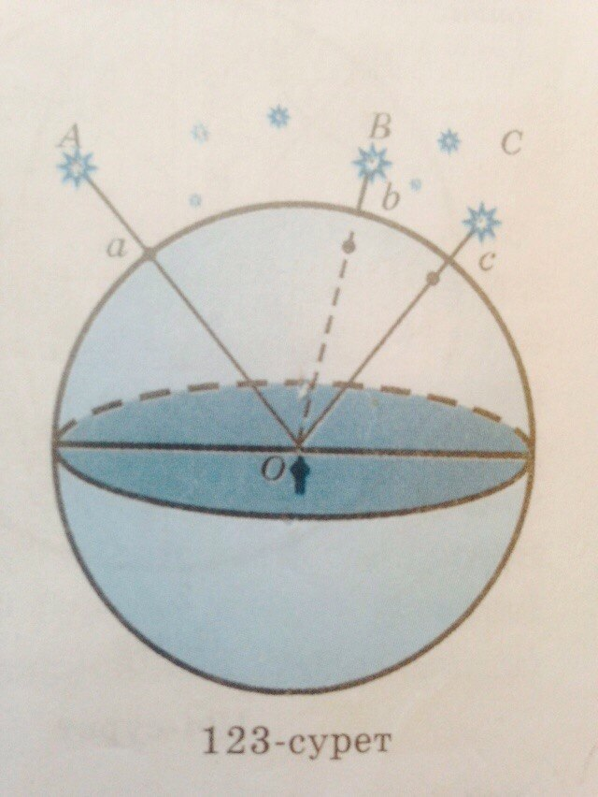
Аспан сферасы - центрі бақылаушы тұрған жерде, ал радиусы кез-келген болатын және бетіне аспан шырақтары бақылаушыға қалай көрініп тұрса, солай проекцияланған ойша алынған сфера.
Қарастыруды жеңілдету үшін аспан сферасының радиусын әдетте 1-ге тең деп алады.

Slide 4
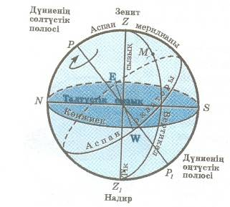
Аспан сферасының негізгі элементтері:

Slide 5
Аспан сферасының негізгі элементтері. Зенит (Z) нүктесі бакылаушының дәл төбесінде, ал Надир (Z) — сфераның қарама-қарсы нүктесінде орналаскан. Осы екі нүктені қосатын түзу вертикаль сызық немесе тік сызық, оған перпендикуляр әрі аспан сферасының орталық нүктесі арқылы өтетін жазықтық математикалық немесе нақты көкжиек жазықтығы деп аталады. Ол аспан сферасын қиып, үлкен дөңгелек (орталығы аспан сферасының орталығымен сәйкес келетін шеңбер мағынасында) — нақты көкжиек (немесе жай ғана көкжиек) түзеді. Көкжиек аспан сферасын кәрінетін және кәрінбейтін екі бөлікке бөледі. Зениттен М шырак аркылы надирге дейін өтетін үлкен дөңгелек шырақ вертикалі деп аталады.

Slide 6
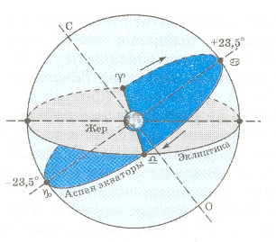
Эклиптика деген Күннің Батыстан шығысқа қарай жылдық қозғалысының жолын айтады.

Slide 7
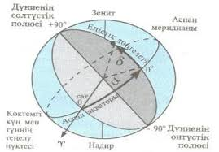
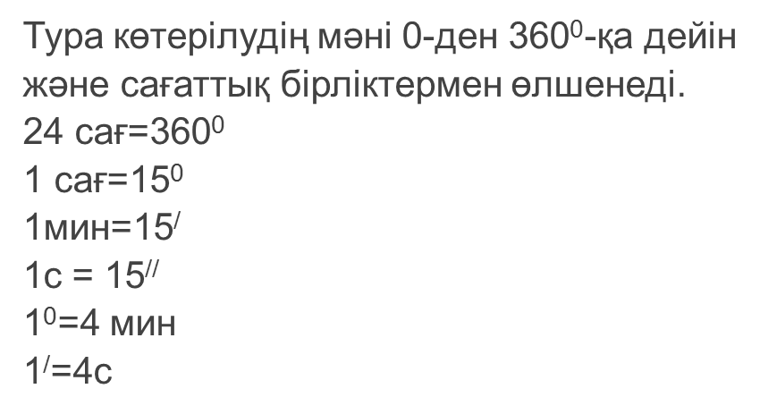
Координатаның экваторлық жүйесі

Slide 8
